Slide 1
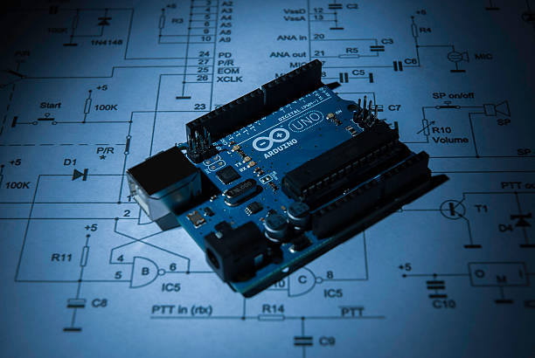
Projeto: “Bola de Cristal” Aplicação da Linguagem C em microcontroladores
Erika da Costa Caetano - 12311EAU002
Giovana Vilela Ferrezim - 12311EBI022
Icaro Prado de Paula - 12311EAU011
Mateus Jacome Tampelini 12311EBI004

Slide 2
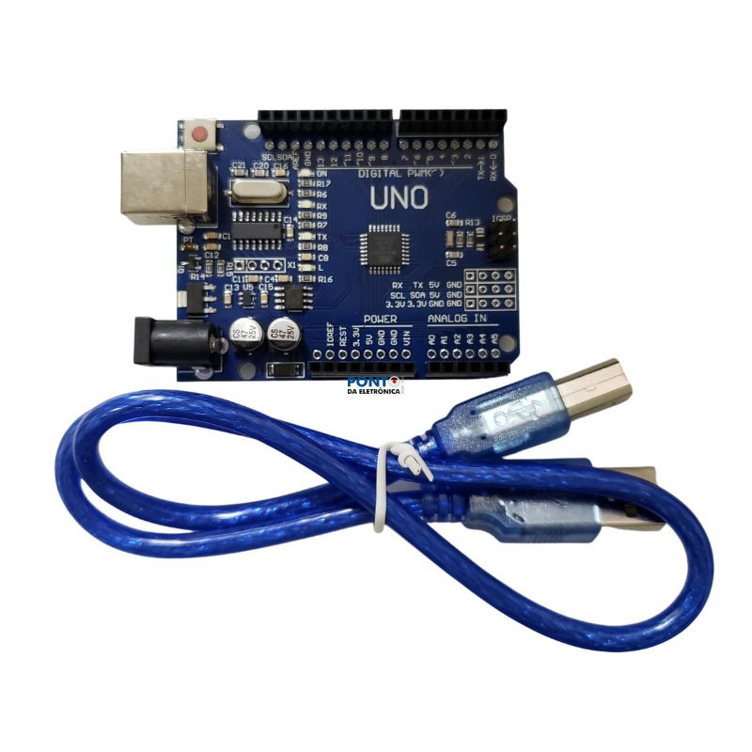
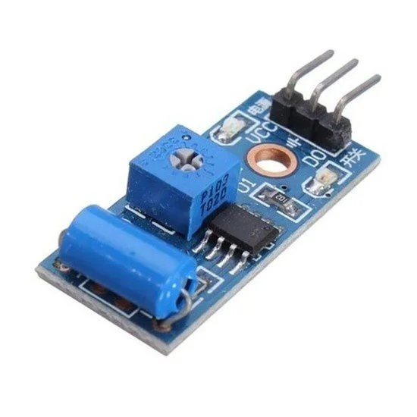
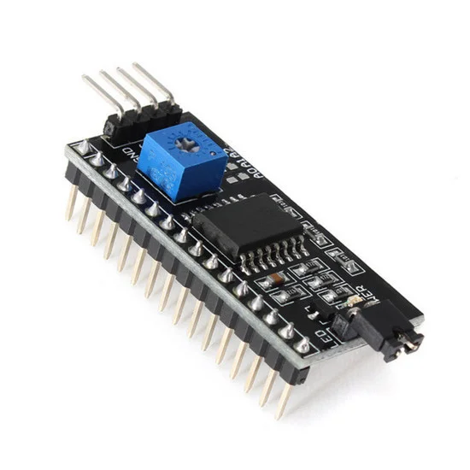
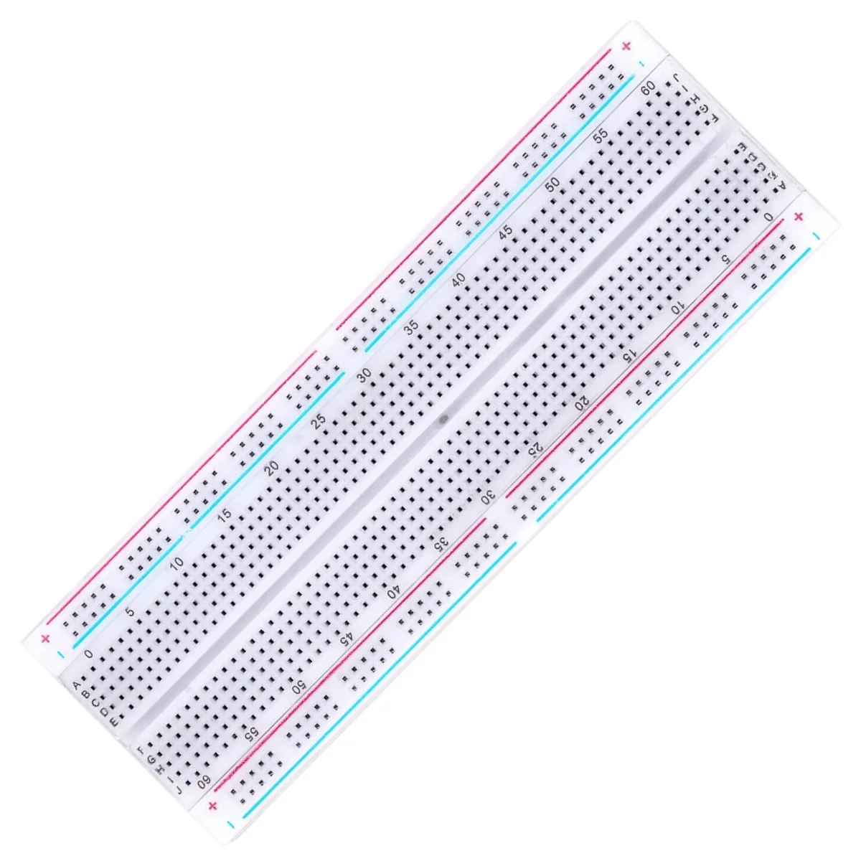
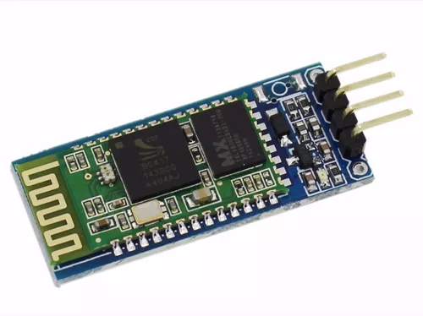
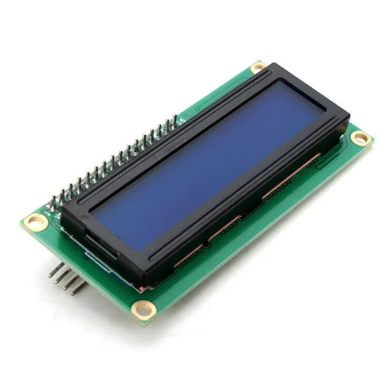
Materiais
Sensor de Vibração SW-420
Módulo I2c para display LCD
Arduíno UNO R3 SMD + Cabo USB
Módulo Bluetooth Hc-06 Rs232 Hc06 Arduino
Display De LCD
Protoboard

Slide 3
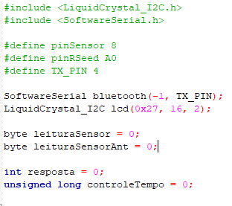
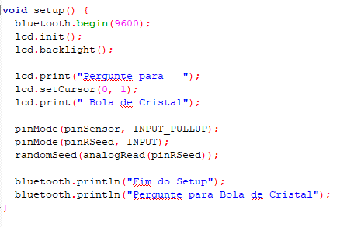
Código

Slide 4
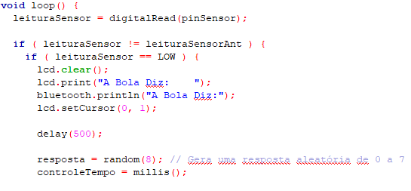

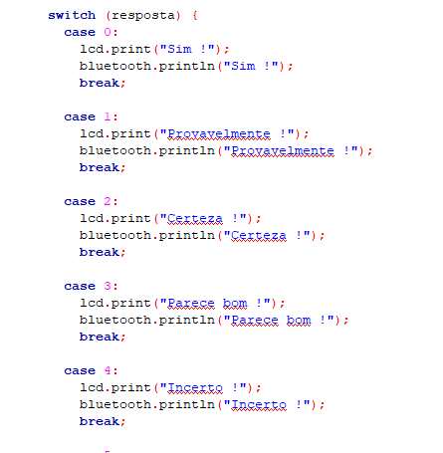

Slide 5
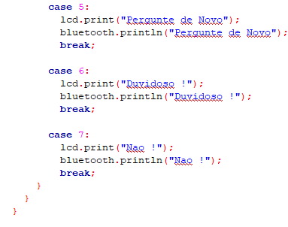
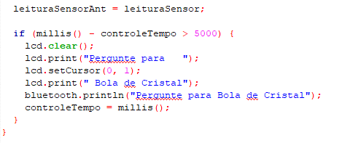

Slide 6
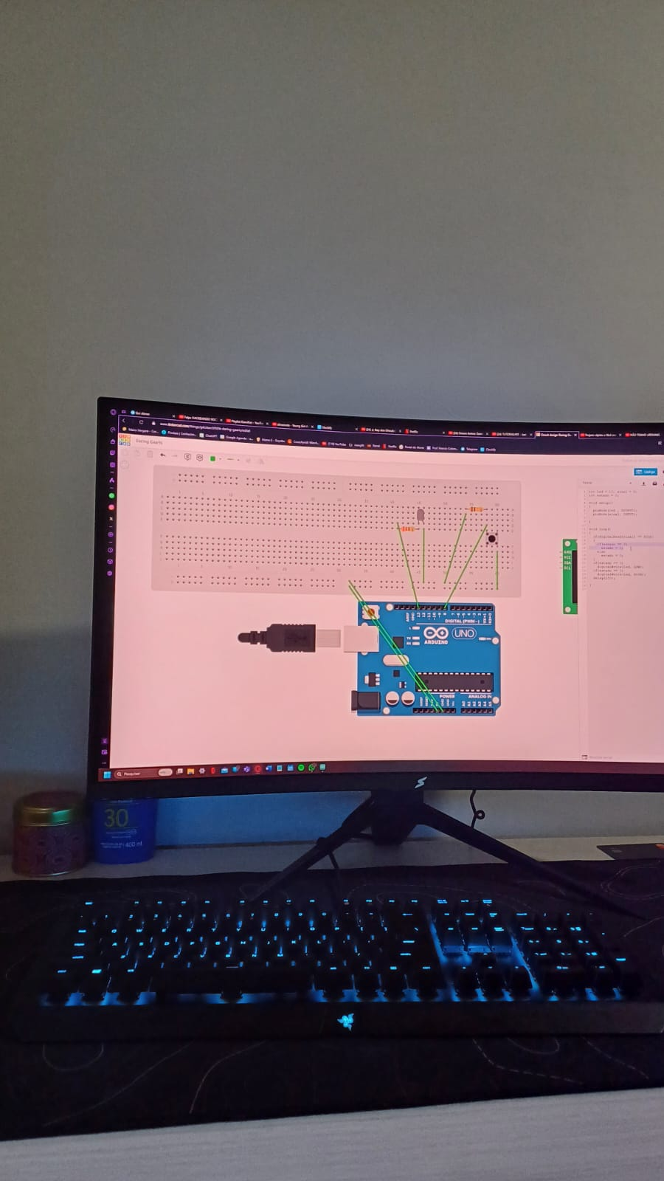
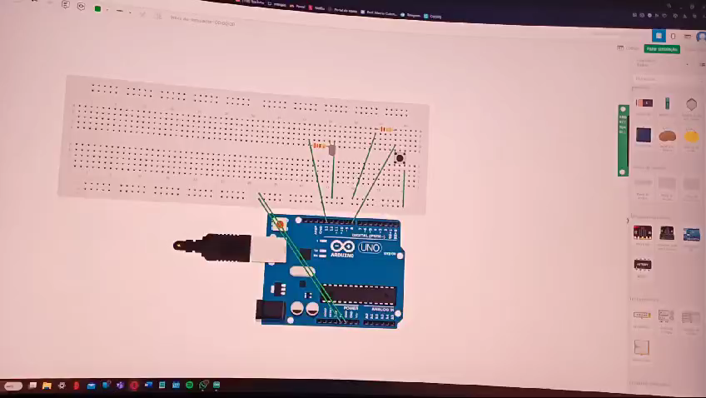
Primeiro esquemático no simulador

Slide 7
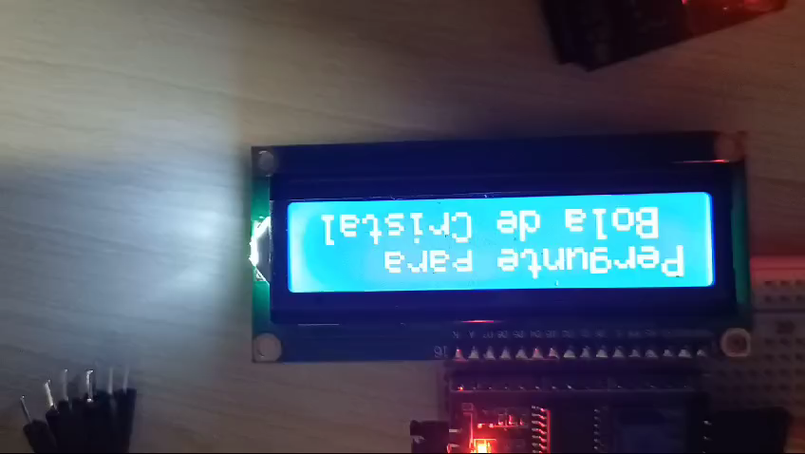
Teste
Sem Bluetooth

Slide 8
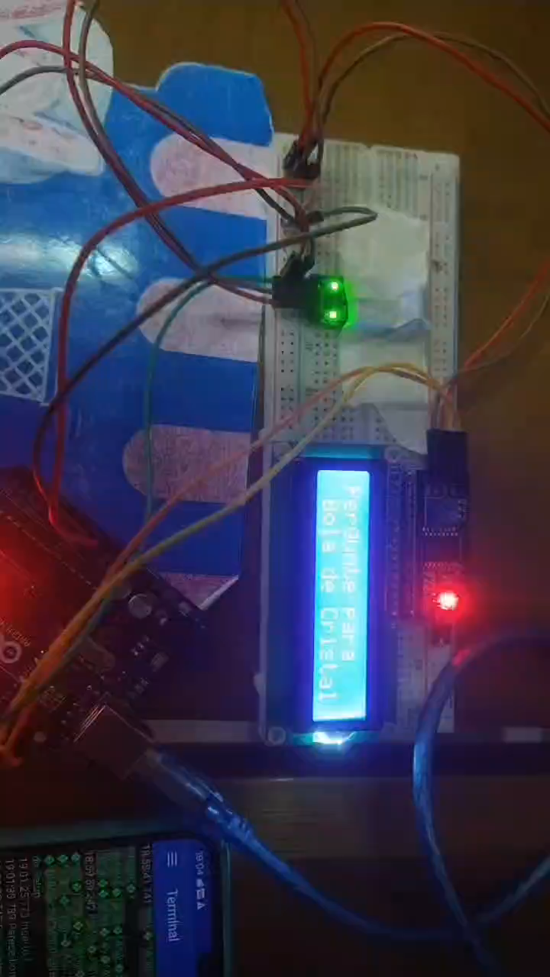
Teste
Finalizado

Slide 9
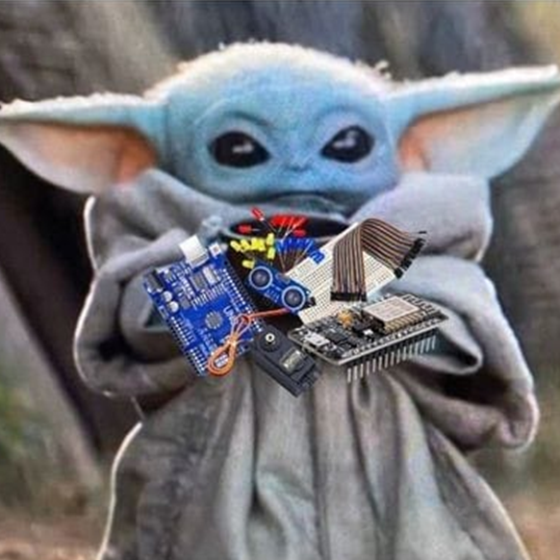
Obrigado! Boas Férias!

